Slide 1


Slide 2
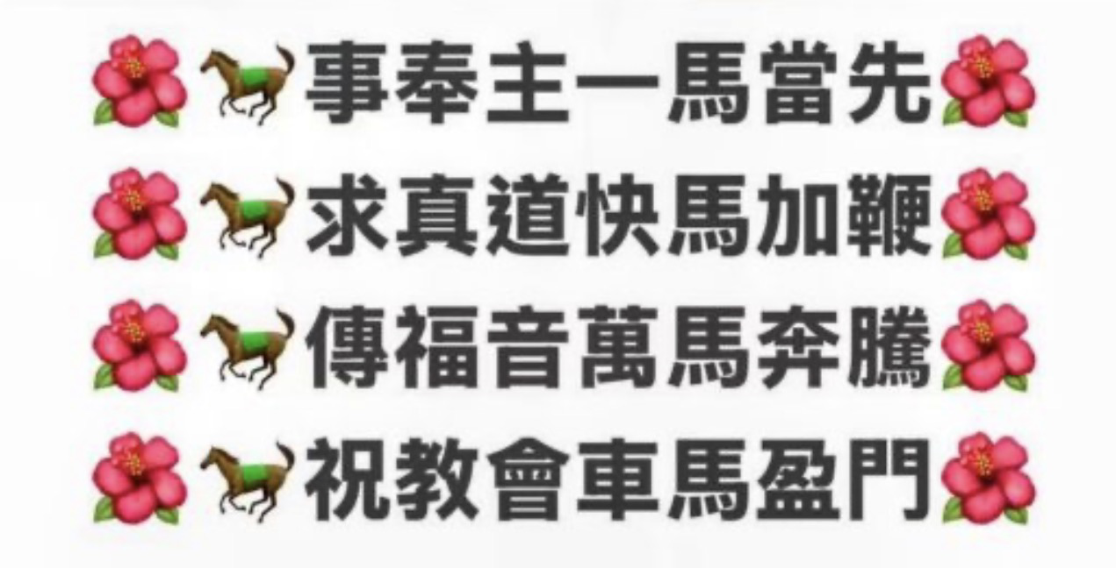
57098474-FD3D- ... 9AB18DDBF0.JPG

Slide 3
从十一奉献到财富托管
天国子民的金钱观
圣经有多少经节论及”金钱、财富”？
主耶稣的比喻里, 有多少与金钱有关?
有超过2350节经文与钱财有关！
主耶稣曾说过39个比喻,
其中11个是与钱财有关的！

Slide 4
从十一奉献到财富托管
天国子民的金钱观
1. 为什么基督徒一谈钱就产生压力？
2. 财富的源头:一切能力与财富都来自神
3. 十一奉献的真正意义: 旧约, 新约 圣经真理吩咐
4. 真正的奉献：承认主权
5. 神看重的不仅是给予，更是管理
6. 为什么财富常不在最需要的人手中？
7. 奉献、储存与投资的属灵平衡
8. 现代时代的提醒：财富形式改变，原则不变
9. 属灵成长的三个阶段
10. 结论：财富不是属于我，而是经过我

Slide 5
1.为什么基督徒一谈钱就产生压力？
十一奉献是不是天国纳税？
若达不到是否亏欠神？
生活不足时还需要奉献吗？

Slide 6
2.财富的源头:
一切能力与财富都来自神
健康生命、能力机会皆来自神
财富首先就是神的恩典
认知财富原属于谁
你要记念耶和华你的神，因为
得货财的力量是祂给你的，为要坚定祂
向你列祖起誓所立的约，像今日一样。
(申命记 8:18 )

Slide 7
3.十一奉献的意义
旧约
1.支持圣殿 2.供应事奉者 3.照顾社会弱势
新约
甘心乐意向主回应
新约的重点强调
奉献不是宗教税务, 奉献是爱的回应。

Slide 8
旧约经文 A （创世记 14:18-20）
麦基洗德撒冷王为至高神的祭司，给亚伯拉罕祝福，亚伯拉罕就把所得的十分之一给了他。
（说明十一奉献的最早例子）
又有撒冷王麦基洗德带着饼和酒出来迎接，
他是至高神的祭司。他为亚伯兰祝福，说：
“愿天地的主、至高的神赐福于亚伯兰！
至高的神把敌人交在你手里，是应当称颂的！”
亚伯兰就把所得的拿出十分之一来，给麦基洗德。

Slide 9
旧约经文 B （创世记 28:20-22）
雅各向神许愿：神若与我同在，使我平安回家，我必将所得的一切十分之一
献给神。（表达感恩与承认神为供应者）
雅各许愿说：“神若与我同在，在我所行的路上保佑我，又给我食物吃、衣服穿，使我平平安安地回到我父亲的家，我就必以耶和华为我的神，我所立为柱子的石头也必做神的殿。
凡你所赐给我的，我必将十分之一献给你。”

Slide 10
旧约经文 C （利未记 27:30）
地上所有的十分之一，无论
是种子还是出产，都属于耶和华为圣。
（十一属于神，是神的圣物）
地上所有的，无论是地上的种子是树上的果子，十分之一是耶和华的，是归给耶和华为圣的。

Slide 11
旧约经文 D （民数记18:21-24）
利未人吃奉献的人所得的十一分，因为他们专职事奉神。（十一用于支持祭司职分）
凡以色列中出产的十分之一，我已赐给利未的
子孙为业。因他们所办的是会幕的事，所以赐给他们为酬他们的劳。从今以后，以色列人不可挨近会幕，免得他们担罪而死。唯独利未人要办会幕的事，
担当罪孽，这要做你们世世代代永远的定例。
他们在以色列人中不可有产业。因为以色列人中出产的十分之一，就是献给耶和华为举祭的，我已赐给利未人为业，所以我对他们说：在以色列人中不可有产业。

Slide 12
旧约经文 E （申命记14:22-23）
要把十分之一献给神，好叫你吃在祂面前，
并得福。（十一不仅是义务，更带来属灵祝福）
你要把你撒种所产的，
就是你田地每年所出的，十分取一分；
又要把你的五谷、新酒和油的十分之一，
并牛群、羊群中头生的，吃在耶和华你神面前，就是祂所选择要立为祂名的居所。
这样，你可以学习时常敬畏耶和华你的神。

Slide 13
3.十一奉献的意义
旧约
1.支持圣殿 2.供应事奉者 3.照顾社会弱势
新约
甘心乐意向主回应
新约的重点强调
奉献不是宗教税务, 奉献是爱的回应。

Slide 14
新约经文 1（马太福音 23:1、23）
你们献上薄荷、茴香、芹菜的十分之一，却忽略了公义、怜悯、信实。（耶稣强调心比形式重要，十一要与公义、爱心同行）
那时，耶稣对众人和门徒讲论，“你们这假冒为善的文士和法利赛人有祸了！因为你们将薄荷、茴香、芹菜献上十分之一，那律法上更重的事，就是公义、怜悯、信实反倒不行了。
这更重的是你们当行的，那也是不可不行的。”

Slide 15
新约经文 2（路加福音 11:42）
你们献上十分之一，却忽略了公义与神的爱。（原则同様强调心比形式重要，奉献是心的回应）
你们法利赛人有祸了！因为你们将薄荷、芸香并各样菜蔬献上十分之一，那公义和爱神的事反倒不行了。这原是你们当行的，那也是不可不行的。

Slide 16
新约经文 3 （哥林多后书 9:6-7）
少种的少收，多种的多收。各人要随本心所酌定的，不要作难，不要勉强，因为捐得乐意的人是神所喜爱的。（新约强调甘心乐意，而非固定比例的律法要求）
“少种的少收，多种的多收”，这话是真的。各人要随本心所酌定的，不要作难，
不要勉强，因为捐得乐意的人是神所喜爱的。

Slide 17
真正的奉献
不是把我的给神
而是承认本来属于神
主权的归属（奉献的核心不是金额）
大卫祷告说：
我算什么？我的民算什么？竟能如此
乐意奉献。因为万物都从祢而来，我们
把从祢而得的献给祢。（历代志上29:14）

Slide 18
管家观念
神看重的不仅是给予，更是管理
财富是托付
人是管家
忠心带来更大托付

Slide 19
《留意：管理与祝福的相关经文 1》
你要记念耶和华你的神，因为得货财的力量是祂给你的。（承认财富来自神）
你要记念耶和华你的神，因为得货财的力量是祂给你的，为要坚定祂向你列祖起誓所立的约，像今日一样。
（申命记 8:18）

Slide 20
《留意：管理与祝福的相关经文 2》
万物都从祢而来，我们把从祢而得的
献给祢。（奉献的核心是承认主权）
我算什么？我的民算什么？
竟能如此乐意奉献。因为万物都从祢而来，
我们把从祢而得的献给祢。
（历代志上29:14）

Slide 21
《留意：管理与祝福的相关经文 3》
你的财宝在哪里，你的心也在哪里。（奉献是心的表达）
因为你的财宝在哪里，你的心也在哪里。（马太福音 6:21）

Slide 22
按各人的才干的比喻（马太福音25章）
神的原则是：财富是托付
人是管家
忠心带来更大托付
因此
神供应需要的人，
却把财富托付给会管理的人

Slide 23
为何财富给会管理的人
为什么财富常不在最需要的人手中？
因为财富具有放大作用：
1.放大品格 2.放大选择 3.放大人心方向
耶稣说：
在最小的事上忠心，在大事上也忠心。
（路加福音16:10）
财富不是奖赏，而是责任。

Slide 24
奉献与储存的属灵平衡
成熟的基督徒应明白：
奉献 ≠ 全部给出 储存 ≠ 不属灵
祷告听从神的引导：
主！祢要我如何管理祢托付的资源？
奉献 家庭责任 储蓄预备 长期管理
为主财富管理，敬拜主的心态。

Slide 25
现代时代的提醒：
财富形式改变，原则不变
现今的财富可能是：
现金
资产
投资
数位货币
我是否让 神参与我看重的财富？

Slide 26
属灵成长三阶段
1.义务阶段：我必须奉献
2.回应阶段：我愿意奉献
3.托管阶段：一切本属神
我只是管家
真正的自由在第三阶段

Slide 27
结论
财富不是属于我
而是经过我
成为祝福的管道
神赐福的目的，从来不是停留在人身上。正如：我必赐福给你，使你成为祝福。
我必叫你成为大国，我必赐福给你，叫你的名
为大，你也要叫别人得福。（创世记12:2）

Slide 28
从十一奉献到财富托管
天国子民的金钱观
1. 为什么基督徒一谈钱就产生压力？
2. 财富的源头:一切能力与财富都来自神
3. 十一奉献的真正意义: 旧约, 新约 圣经真理吩咐
4. 真正的奉献：承认主权
5. 神看重的不仅是给予，更是管理
6. 为什么财富常不在最需要的人手中？
7. 奉献、储存与投资的属灵平衡
8. 现代时代的提醒：财富形式改变，原则不变
9. 属灵成长的三个阶段
10. 结论：财富不是属于我，而是经过我

Slide 29
天国子民的人生宣告
主啊！
一切从祢而来，求祢指教我如何
管理使用属于祢的、祢所托付的财富。
真正的问题，不是我奉献多少？
而是当神察看我的财富时，
祂看见的是自我作主人，
还是向主作忠心的管家？
https://www.youtube.com/watch?v=2ZjV0lNye30

